Slide 1

Anomaly Detection
Business Analytics (IME654)
2022. 11. 06
Team: 동기사랑
Member: 김창현, 정진용

Slide 2
Kernel-based Learning
해당 발표자료는
고려대학교 산업경영공학과
강필성 교수님: 비즈니스 애널리틱스(IME654)
김성범 교수님: 다변량 통계분석 및 데이터 마이닝(IME567)
고려대학교 컴퓨터학과
김진규 교수님: 패턴인식(AAA619)
의 강의자료를 사용했음을 미리 밝힙니다.

Slide 3
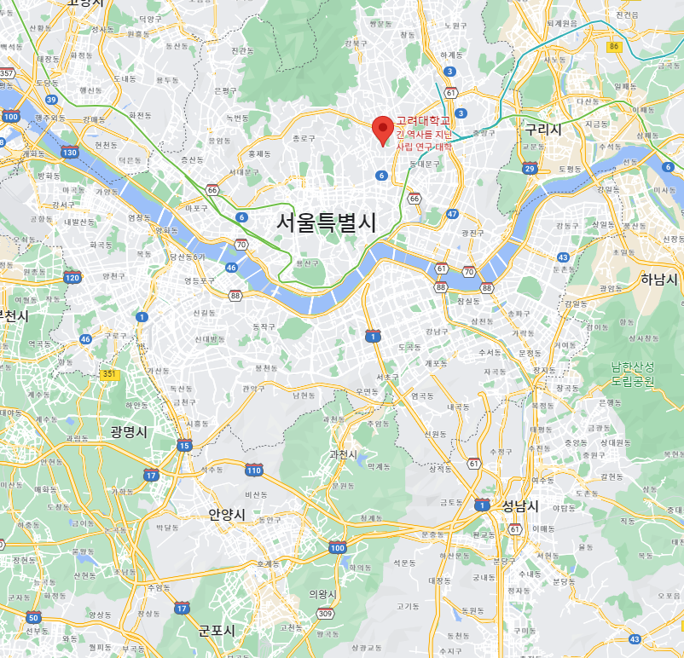


Distance-based Anomaly Detection
k-Nearest Neighbor-based Anomaly Detection
경기도민:
아 내가 이상치구나!
Kang, Pilsung, and Sungzoon Cho. "A hybrid novelty score and its use in keystroke dynamics-based user authentication." Pattern recognition 42.11 (2009): 3115-3127.

Slide 4
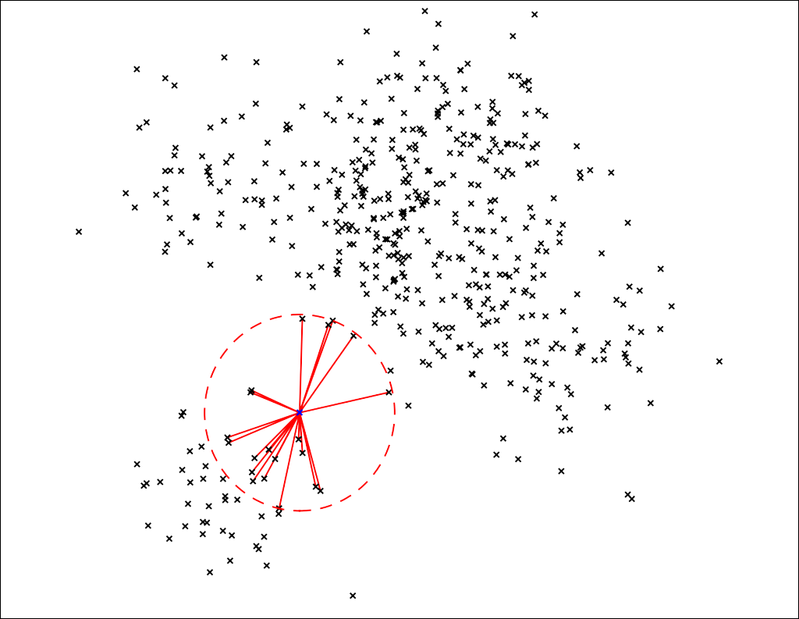
Distance-based Anomaly Detection
k-Nearest Neighbor-based Anomaly Detection
Supervised learning 기반의 k-nearest neighbors에서 발전된 알고리즘
정상 데이터에 대해서 어떤 사전 분포(prior probability)도 가정하지 않음
이상치
Kang, Pilsung, and Sungzoon Cho. "A hybrid novelty score and its use in keystroke dynamics-based user authentication." Pattern recognition 42.11 (2009): 3115-3127.

Slide 5
Distance-based Anomaly Detection
k-Nearest Neighbor-based Anomaly Detection
Supervised learning 기반의 k-nearest neighbors에서 발전된 알고리즘
정상 데이터에 대해서 어떤 사전 분포(prior probability)도 가정하지 않음!
거리 (Distance)
이상치
Kang, Pilsung, and Sungzoon Cho. "A hybrid novelty score and its use in keystroke dynamics-based user authentication." Pattern recognition 42.11 (2009): 3115-3127.

Slide 6
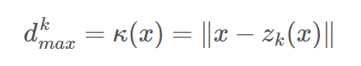
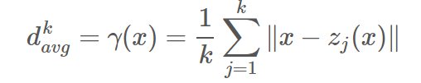
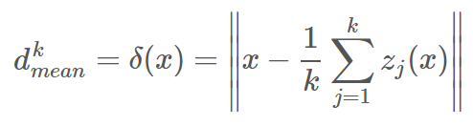
Distance-based Anomaly Detection
그렇다면 거리는 어떻게 측정?
1. Maximum distance to the k-th nearest neighbor (주변에서 가장 먼 이웃과의 거리)
2. Average distance to the k-th nearest neighbor (거리의 평균)
3. Distance to the mean of the k-nearest neighbor (이웃들 간 중심을 구해서 거리 구하기)

Slide 7
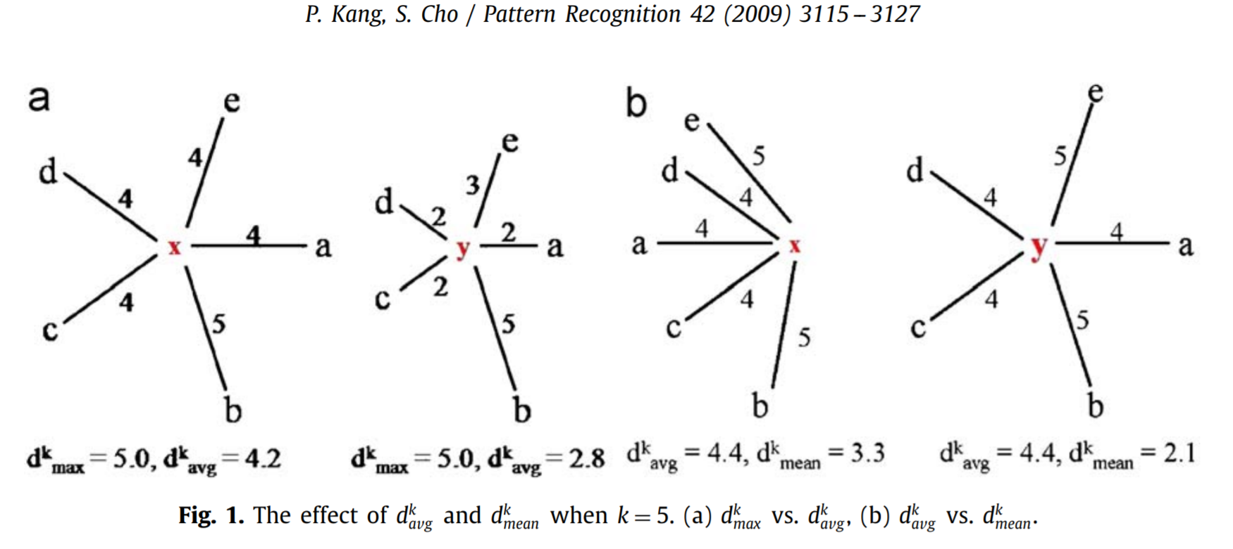
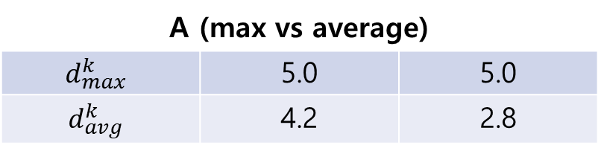
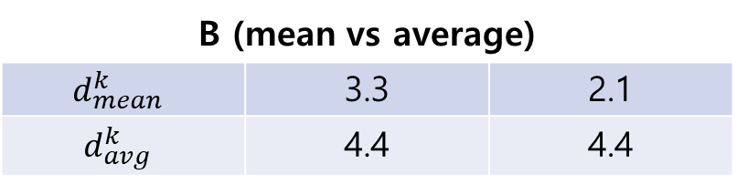
Distance-based Anomaly Detection
그렇다면 거리는 어떻게 측정?
A (max vs average)
$$d_{max}^{k}$$ | 5.0 | 5.0
$$d_{avg}^{k}$$ | 4.2 | 2.8
B (mean vs average)
$$d_{mean}^{k}$$ | 3.3 | 2.1
$$d_{avg}^{k}$$ | 4.4 | 4.4
Kang, Pilsung, and Sungzoon Cho. "A hybrid novelty score and its use in keystroke dynamics-based user authentication." Pattern recognition 42.11 (2009): 3115-3127.

Slide 8
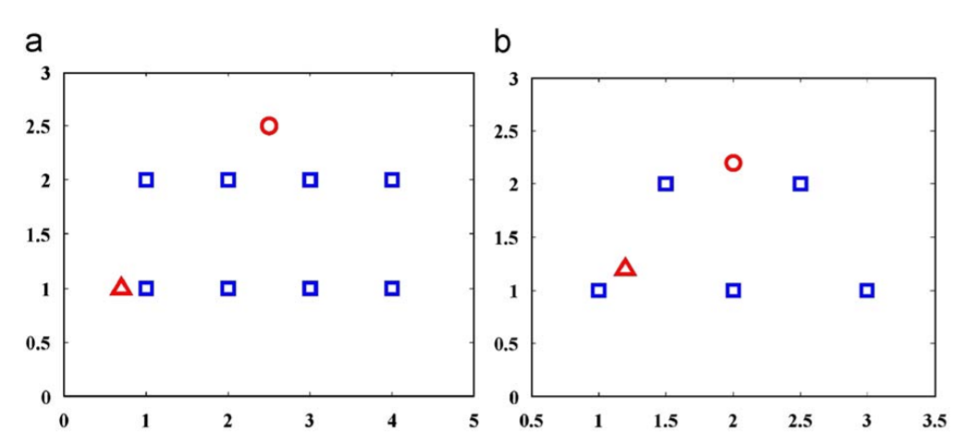
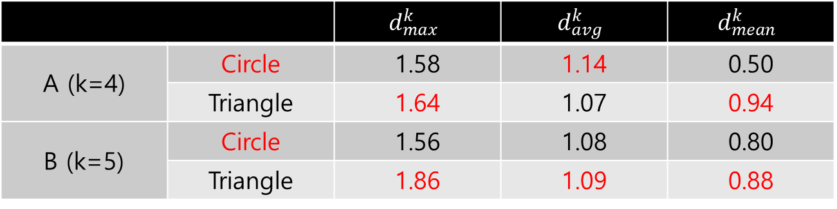
Distance-based Anomaly Detection
그렇다면 거리는 어떻게 측정?
이상치
정상
 |  | $$d_{max}^{k}$$ | $$d_{avg}^{k}$$ | $$d_{mean}^{k}$$
A (k=4) | Circle | 1.58 | 1.14 | 0.50
 | Triangle | 1.64 | 1.07 | 0.94
B (k=5) | Circle | 1.56 | 1.08 | 0.80
 | Triangle | 1.86 | 1.09 | 0.88
Wrong!!!
Kang, Pilsung, and Sungzoon Cho. "A hybrid novelty score and its use in keystroke dynamics-based user authentication." Pattern recognition 42.11 (2009): 3115-3127.

Slide 9
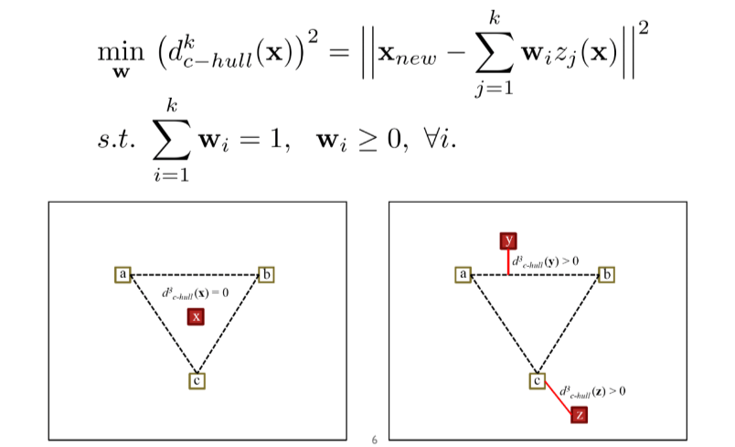
Distance-based Anomaly Detection
Consider additional factor
한 가지 항을 추가 → 이웃들의 convex hull 까지의 거리를 고려
Convex hull: 이웃들끼리 연결했을 때 그 안에 있으면 거리가 0, 밖에 있으면 0 이상
밖에 있으면 0 이상
안에 있으면 0
Kang, Pilsung, and Sungzoon Cho. "A hybrid novelty score and its use in keystroke dynamics-based user authentication." Pattern recognition 42.11 (2009): 3115-3127.

Slide 10
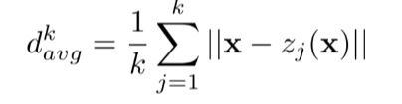
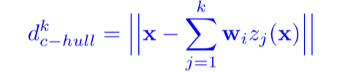
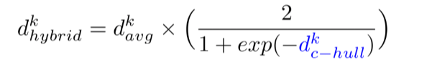
Distance-based Anomaly Detection
Hybrid Distance (Convex hull)
1. Average distance to the k-th nearest neighbor (거리의 평균)
2. Convex distance to its k-nearest neighbors
3. Hybrid Distance
Kang, Pilsung, and Sungzoon Cho. "A hybrid novelty score and its use in keystroke dynamics-based user authentication." Pattern recognition 42.11 (2009): 3115-3127.

Slide 11
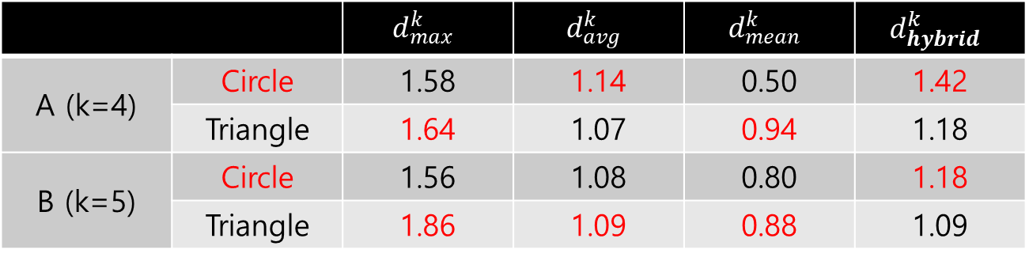
Distance-based Anomaly Detection
그렇다면 거리는 어떻게 측정?
이상치
정상
 |  | $$d_{max}^{k}$$ | $$d_{avg}^{k}$$ | $$d_{mean}^{k}$$ | $$d_{hybrid}^{k}$$
A (k=4) | Circle | 1.58 | 1.14 | 0.50 | 1.42
 | Triangle | 1.64 | 1.07 | 0.94 | 1.18
B (k=5) | Circle | 1.56 | 1.08 | 0.80 | 1.18
 | Triangle | 1.86 | 1.09 | 0.88 | 1.09
Kang, Pilsung, and Sungzoon Cho. "A hybrid novelty score and its use in keystroke dynamics-based user authentication." Pattern recognition 42.11 (2009): 3115-3127.

Slide 12
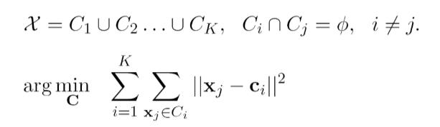
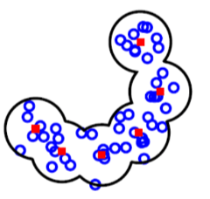
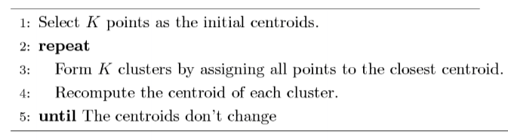
Distance-based Anomaly Detection
Clustering-based Approach
가장 근처 군집의 centroid와의 거리를 계산
정상 데이터에 대해서 어떤 사전 분포(prior probability)도 가정하지 않음

Slide 13
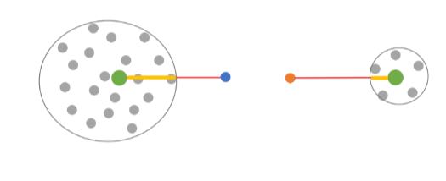
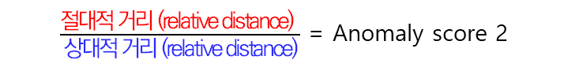
Distance-based Anomaly Detection
Clustering-based Approach
K-means clustering의 두 가지 anomaly score(distance) 존재
정상 데이터에 대해서 어떤 사전 분포(prior probability)도 가정하지 않음
절대적 거리
(relative distance)
절대적 거리
(relative distance) = Anomaly score 1
$\frac{\text{절대적 거리}\text{ (}\text{relative} \text{distance}\text{)} }{\text{상대적 거리}\text{ (}\text{relative} \text{distance}\text{)}}$ = Anomaly score 2
상대적 거리
(relative distance)
상대적 거리
(relative distance)

Slide 14
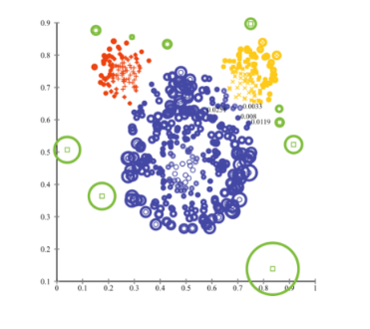
Distance-based Anomaly Detection
Clustering-based Approach
K-means clustering의 두 가지 anomaly score(distance) 존재
정상 데이터에 대해서 어떤 사전 분포(prior probability)도 가정하지 않음
군집에서 멀리 떨어질수록 Anomaly score up!

Slide 15
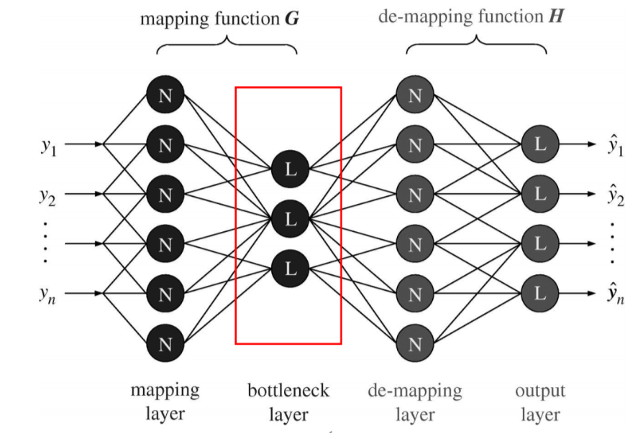
Model-based Anomaly Detection
Auto-Encoder for Anomaly Detection
반드시 입력 변수의 수보다 은닉 노드의 수가 더 적은 은닉 층이 있어야 함!
은닉 층에서 정보의 축약이 이루어짐

Slide 16
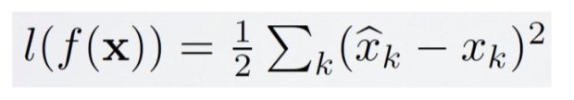
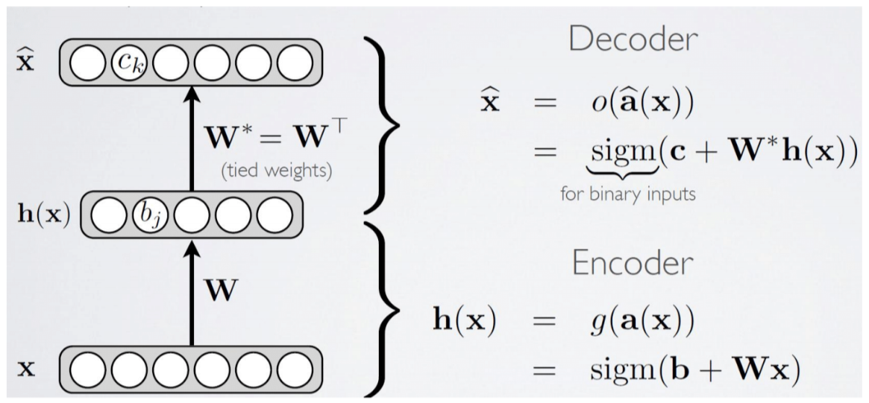
Model-based Anomaly Detection
Auto-Encoder for Anomaly Detection
Auto-Encoder: 입력과 출력이 동일한 인공 신경망 구조
Loss = Anomaly Score

Slide 17
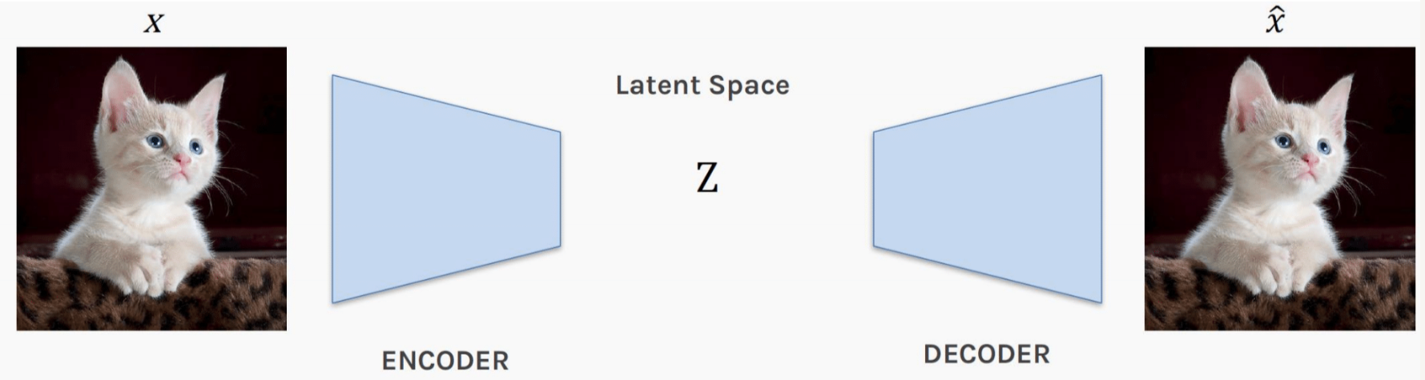
Model-based Anomaly Detection
Auto-Encoder for Anomaly Detection
정상데이터들에 대한 학습이 충분히 되어 있으면
정상 데이터는 자기 자신을 잘 복제할 수 있는 신경망이 됨
이상치 데이터는 학습 기회가 적어서 상대적으로 복제를 잘 못하는 것을 가정함!

Slide 18
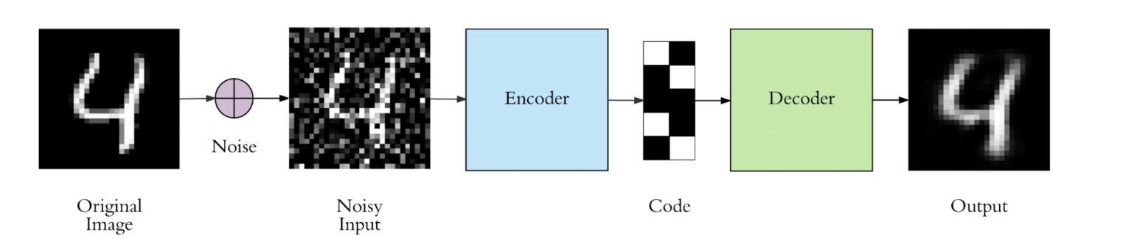
Model-based Anomaly Detection
Auto-Encoder for Anomaly Detection
Auto-Encoder를 포함한 인공신경망의 단점 → 입력에 대한 약간의 변형(small perturbations)에도 모델이 민감하게 반응!
학습 과정에서 입력에 일부러 noise를 첨가하자!

Slide 19
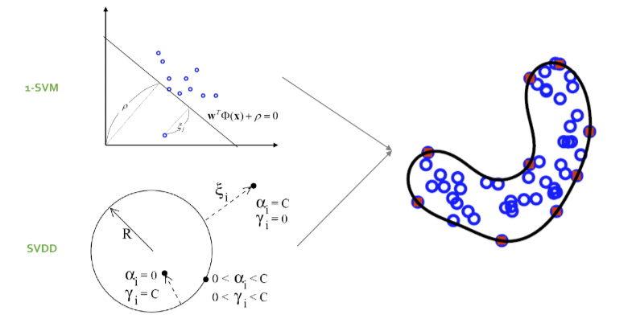
Model-based Anomaly Detection
Support Vector-based Novelty Detection
정상과 이상치를 구별하는 boundary를 찾는 것!
One class
support vector machine
Support vector data description

Slide 20
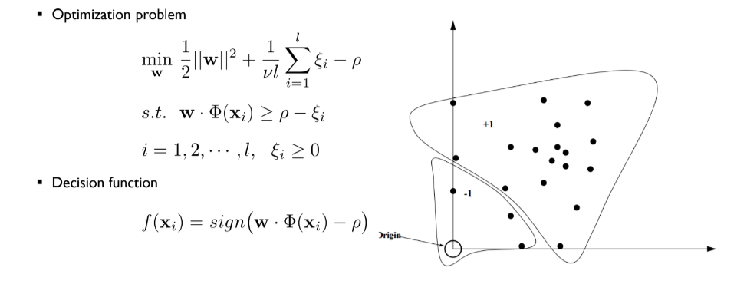

Model-based Anomaly Detection
Support Vector-based Novelty Detection
One-Class Support Vector Machine
원점에서부터 최대한 멀리 떨어진
hyperplane과의 거리
Hyperparameter

Slide 21
Model-based Anomaly Detection
Support Vector-based Novelty Detection
One-Class Support Vector Machine
원점에서부터 최대한 멀리 떨어진
hyperplane과의 거리
V: Hyperparameter
l: 정상 데이터 수

Slide 22
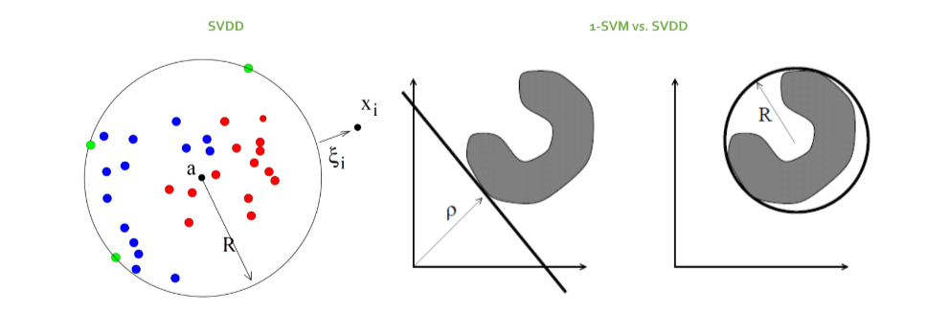
Model-based Anomaly Detection
Support Vector Data Description (SVDD)
정상 데이터를 모두 포함하는 가장 작은 초구를 찾고 싶어함!

Slide 23
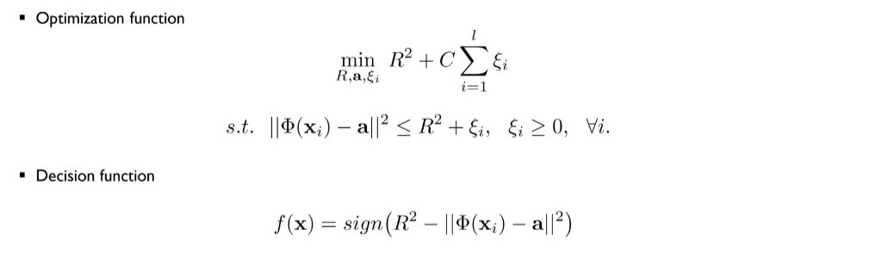
Model-based Anomaly Detection
Support Vector Data Description (SVDD)
정상 데이터를 모두 포함하는 가장 작은 초구를 찾고 싶어함!
객체와 초구 사이의 거리
내부(normal) + 외부 (abnormal) -

Slide 24
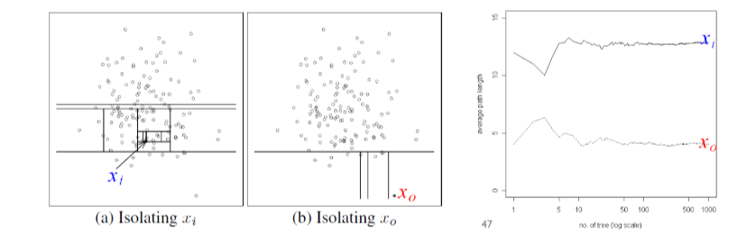
Model-based Anomaly Detection
Isolation Forest
소수 범주(이상치)는 개체수가 적음
소수 범주데이터는 정상 범주 데이터와는 특정 속성 값이 많이 다름!
하나의 객체(이상치)를 고립(isolation)시키는 tree를 생성해보자!
정상 데이터라면 고립시키는데 많은 split
이상치 데이터라면 상대적으로 적은 split만으로 고립 가능
비정상
비정상
정상
정상

Slide 25
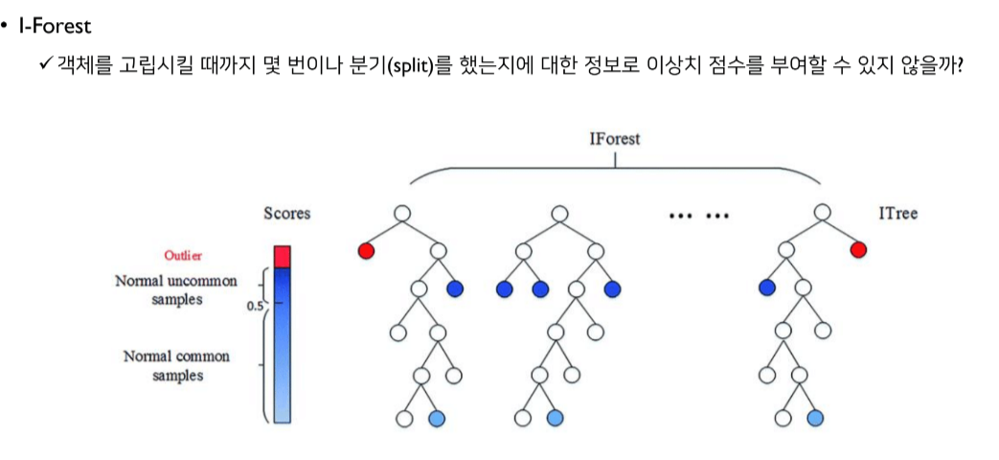
Model-based Anomaly Detection
Isolation Forest

Slide 26
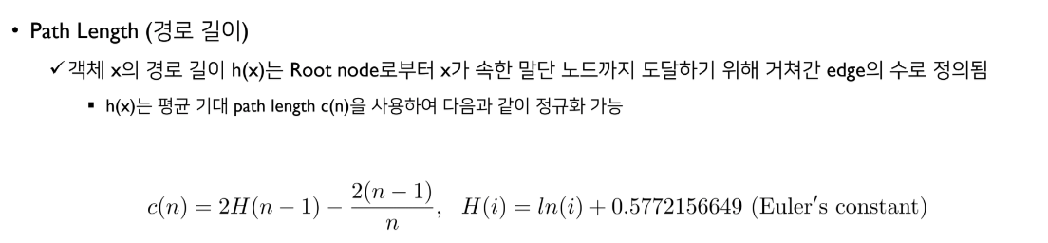
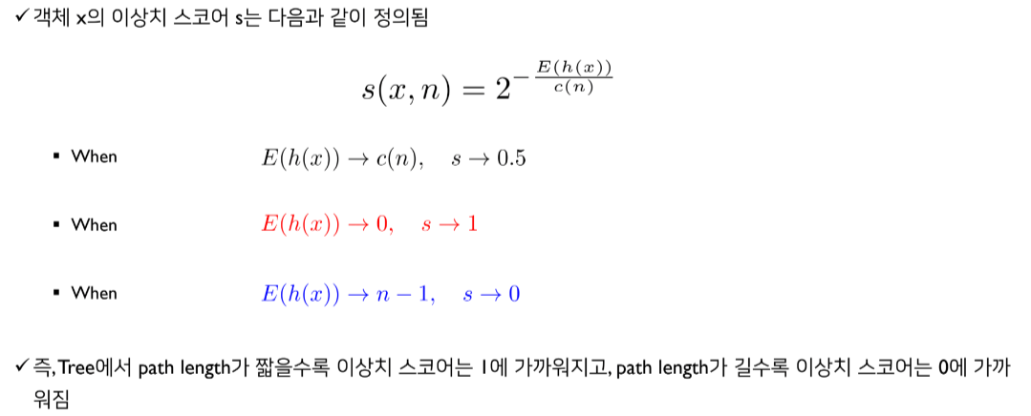


Model-based Anomaly Detection
Isolation Forest
1개의 tree에 대해 객체를 isolation
시키기 위한 path length
평균 path length
Split 쉬운 경우 = 정상 = $2^{0}$
Split 쉬운 경우 = 비정상 = $2^{−inf}$

Slide 27
Thank you

